Slide 1
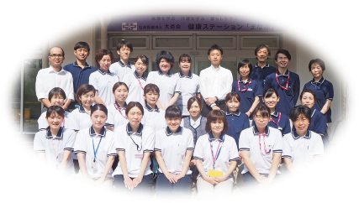
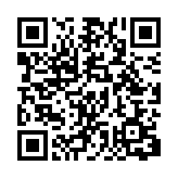
2022年度大阪府訪問看護実践研修事業
市東ブロック教育ステーション事業「相談事業」
〈看護師・ケアマネジャー・その他専門職の皆様へ〉
本事業では、訪問看護師が、専門職の皆様の医療・看護に
関するご相談に対応しています。
どうぞお気軽にご活用ください！訪問看護師以外からのご相談も可能です
2023年1月末
まで、随時受付
たとえば、こんなご相談をお受けします
〇訪問看護・リハビリなどの医療系サービスの導入方法
〇訪問看護・リハビリや訪問看護に関連する制度について
〇在宅療養に向けて必要となる医療的ケアや環境調整等何なんでも
〇多職種（医師等）とのスムーズな連携方法
〇利用者の医療ニーズのアセスメント
〇家族・介護者への介護指導や支援の必要性の判断・・・など
相談
無料！
【相談窓口】（2022年度 市東ブロック教育ステーション）
訪問看護ステーションおおみち
■相談日時 月～金 9：15～17：00
■電話:06-6967-1123「教育ステーション事業電話相談です」
とお伝えください
■Fax :06-6962-3328 Fax相談用紙をご使用ください
＊ご相談内容は、事業報告書等に掲載する場合がございますが、ご相談された方やご利用者様等の個人情報が特定できる形で公表することは一切ございません。
訪問看護ステーションおおみち（担当：川本麻衣・植田恵子）
〒536-0025 大阪市城東区森之宮2-6-102
TEL 06-6967-1123 Fax 06-6962-3328

Slide 2
2022年度大阪府訪問看護実践事業 教育ステーション 相談事業

